Slide 1
1 一飞轮半径为0.2 m、转速为150 r·min⁻¹，因受制动而均匀减速，经30 s 停止转动．试求：(1)角加速度和在此时间内飞轮所转的圈数；(2)制动开始后 t = 6 s 时飞轮的角速度；(3)t = 6 s 时飞轮边缘上一点的线速度、切向加速度和法向加速度．

Slide 2
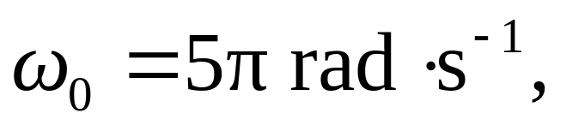
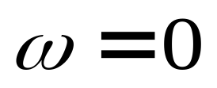
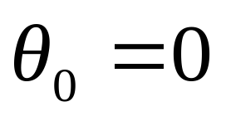
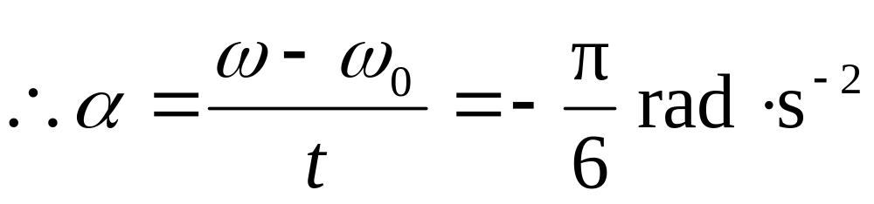
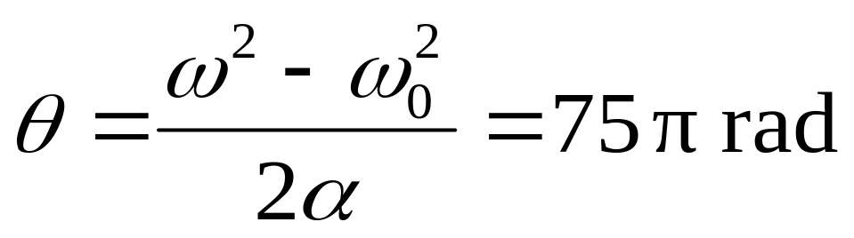
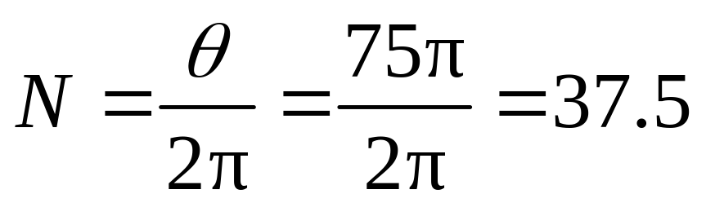
解
t = 30 s 时，
（1）
设
t = 0 s
时，
，因飞轮作匀减速运动
飞轮 30 s 内转过的角度
转过的圈数

Slide 3
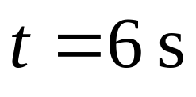
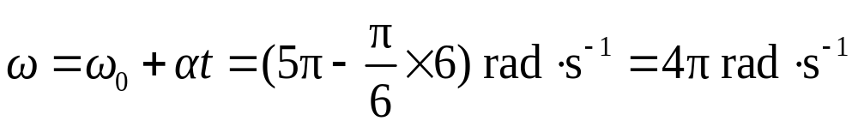
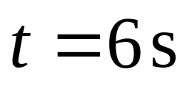
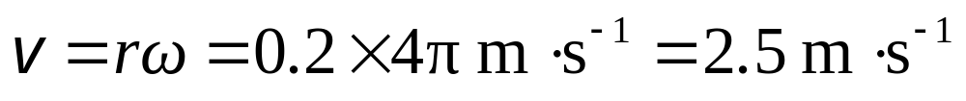
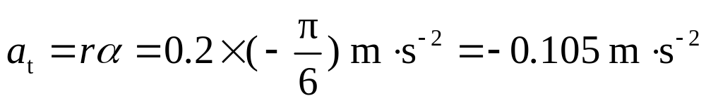
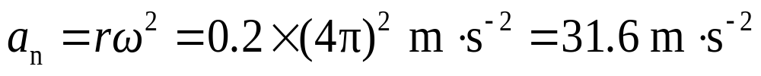
（2）
时，飞轮的角速度
（3）
时，飞轮边缘上一点的线速度大小
该点的切向加速度和法向加速度

Slide 4



2 一质量为m、长为L的均匀细棒，可在水平桌面上绕通过其一端的竖直固定轴转动，已知细棒与桌面的摩擦因数为 ,求棒转动时受到的摩擦力矩的大小．
x
dx
o
x

Slide 5
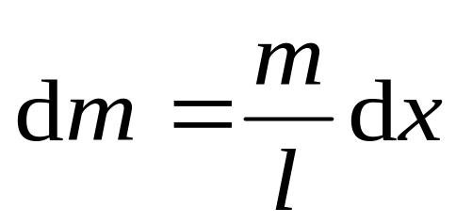
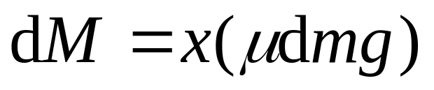
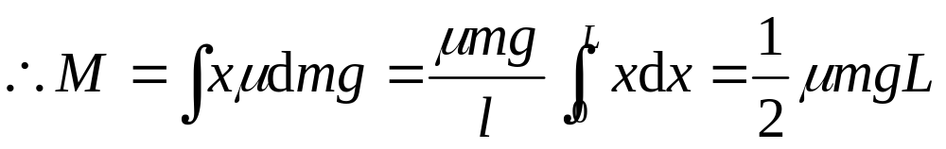
解
如图所示，距O点为x，长为dx的质元dm的质量
其所受阻力矩
x
dx
o
x

Slide 6
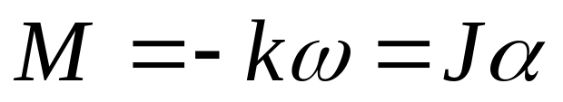
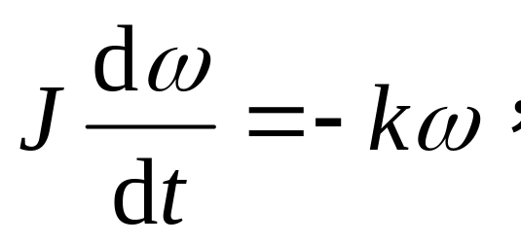
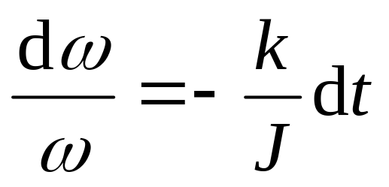
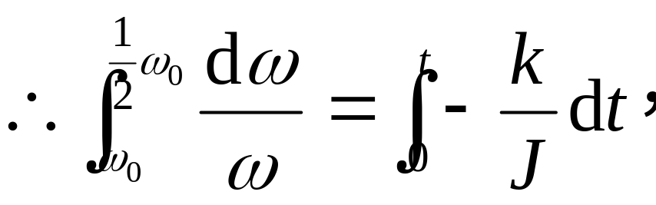
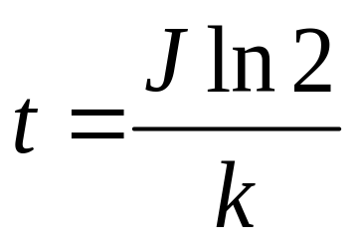
3 一转动惯量为 J 的圆盘绕一固定轴转动，起初角速度为ω₀ ，设它所受阻力矩为M=-kω (k为常量)，求圆盘的角速度从ω₀变为ω₀/2 所需的时间．
解
由
有
即
解得：

Slide 7
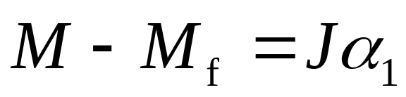
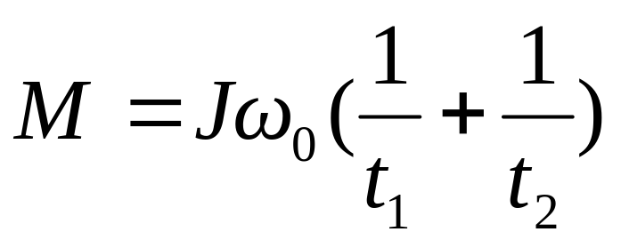
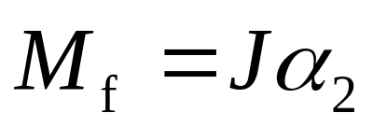
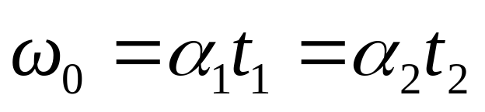
4 电风扇在开启电源后，经t₁时间达到了额定转速，此时相应的角速度为ω₀ ，当关闭电源后，经过t₂时间风扇停转．已知风扇转子的转动惯量为J，并假设摩擦阻力矩和电机的电磁力矩均为常量，求电机的电磁力矩．
解
解得：

Slide 8

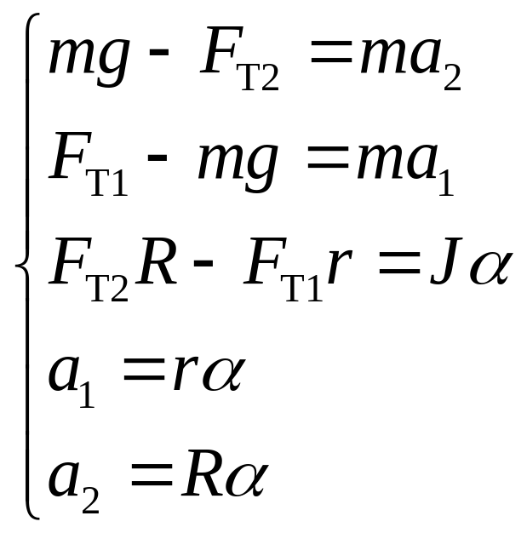
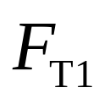
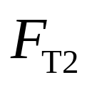
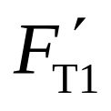
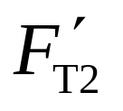
5 如图所示，一定滑轮两端分别悬挂质量都是m的物块A和B，图中R和r，已知滑轮的转动惯量为J，求A、B两物体的加速度及滑轮的角加速度．
α
r
解
R
由
a₂
A
B
mg
a₁
mg

Slide 9
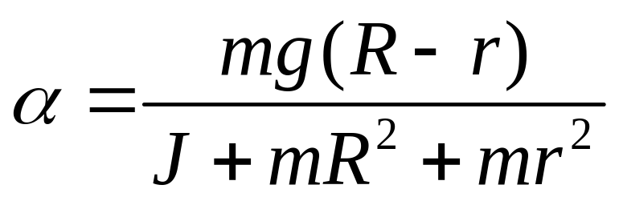
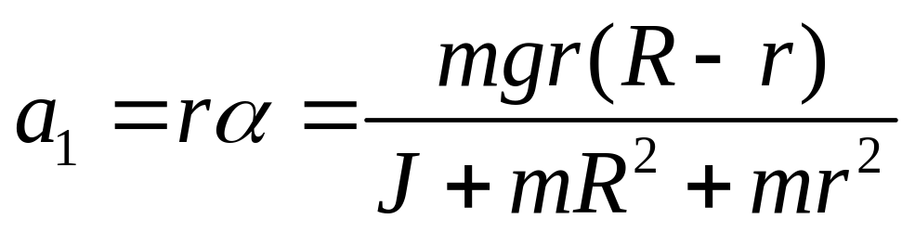
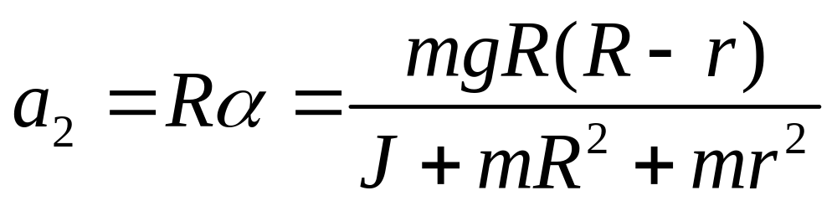
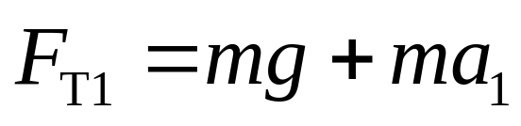
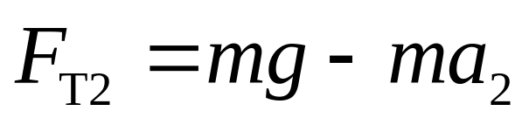
解得

Slide 10
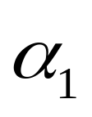


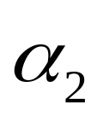
6 一轻绳绕在有水平轴的定滑轮上，滑轮质量为m，绳下端挂一物体，物体所受重力为G, 滑轮的角加速度为 ，若将物体去掉而以与G相等的力
直接向下拉绳子，滑
轮的角加速度 将
R
R
(A) 不变 (B) 变小
(C) 变大
(D) 无法判断
G

Slide 11
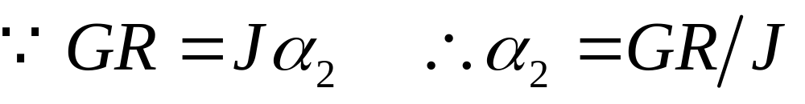
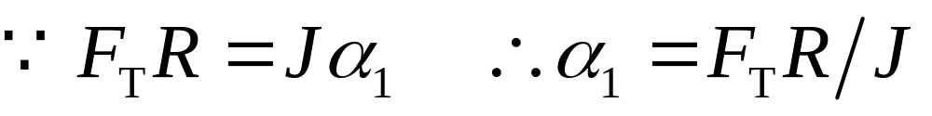
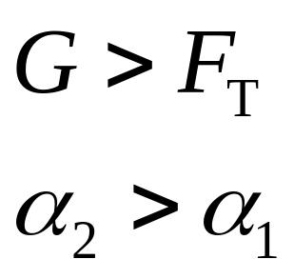
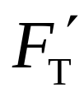
解
又
所以
R
R
F_{T}
答案：选（C）
G
G

Slide 12


7 轻绳一端系着质量为m的质点，另一端穿过光滑水平桌面上的小孔O用力拉着，质
r/2
r
O
m
点原来以等速率作半径为r 的圆周运动，问当拉动绳子向正下方移动到半径为r/2时，质点的角速度多大？

Slide 13
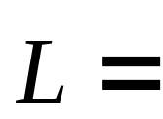
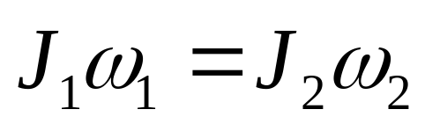
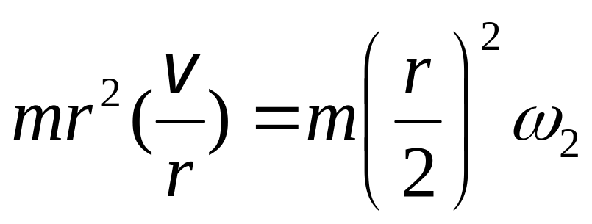
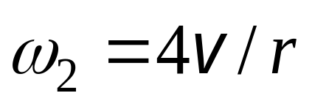
解 m绕O转动中，
所受力矩M=0．
r/2
r
O
m
常矢量
应有
即
解得：

Slide 14

8 如图所示，一长L、质量为m的细棒可绕其一端自由转动，开始时棒处于水平位置，求棒转到与水平线成角度θ 时的角速
L
mg
度、角加速度．

Slide 15
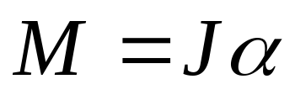

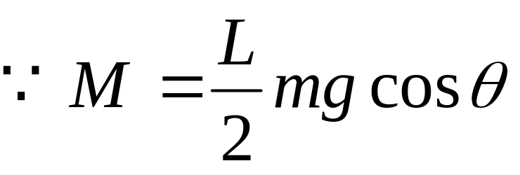
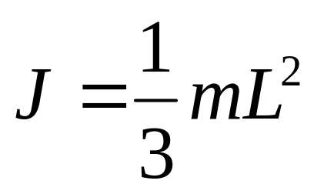
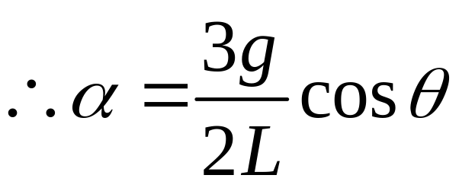
解
应用转动定律
L
求
mg

Slide 16

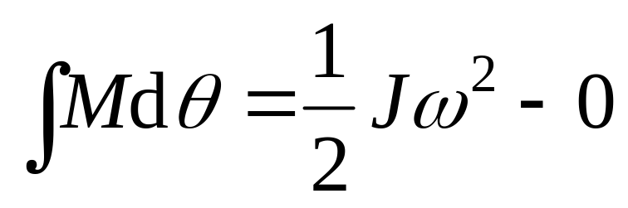
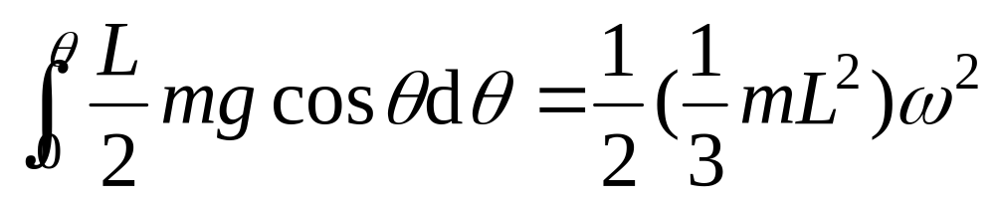

应用动能定理求
L
由
mg
得

